Slide 1
МИНИСТЕРСТВО НА ЗЕМЕДЕЛИЕТО, ХРАНИТЕ И ГОРИТЕ
ПРОГРАМА ЗА РАЗВИТИЕ НА СЕЛСКИТЕ РАЙОНИ 2014-2020

Slide 2
ПРОГРАМА ЗА РАЗВИТИЕ НА СЕЛСКИТЕ РАЙОНИ 2014-2020
ПОДАВАНЕ НА ЗАЯВЛЕНИЕ ЗА КАНДИДАТСТВАНЕ
ЧРЕЗ ИСУН
МИНИСТЕРСТВО НА ЗЕМЕДЕЛИЕТО, ХРАНИТЕ И ГОРИТЕ

Slide 3
КАКВО ПРЕДСТАВЛЯВА ИСУН?
Информационна система за управление и наблюдение на структурните инструменти на Европейския съюз за програмния период 2014-2020 (ИСУН 2020)
МОДУЛ 1:
Отворени процедури и електронно кандидатстване
Модул 2: Управление и отчитане на проекти
МОДУЛ 2:
Notes:
ИСУН е абревиатура от информационна система за управление и наблюдение на структурните инструменти на ЕС и представлява електронна платформа, чрез която през този програмен период се извършва кандидатстването и отчитането на проектите по оперативните програми. Системата се състои основно от 2 модула- 1-ви – Отворени процедури и електронно кандидатстване, където се съдържа информация за всички отворени процедури и се подават проектните предложения и Модул за управление на проекти и отчитане, чрез който се осъщестява управлението и съответно отчитането на одобрените проекти. Днес ще разгледаме 1-ия модул, който касае подаването на електронния формуляр за кандидатстване като в следващите слайдове са описани подробно стъпките, които следва да се предприемат, за да подадете електронно вашето проектно предложение. 2-ия модул, предлагам да го разгледаме подробно след като вашите проектни предложения бъдат подадени и одобрени☺.

Slide 4
ОСНОВНИ ЕТАПИ ПРИ ЕЛЕКТРОННО КАНДИДАТСТВАНЕ
РЕГИСТРАЦИЯ
ПОПЪЛВАНЕ НА ЕЛЕКТРОНЕН ФОРМУЛЯР ЗА КАНДИДАТСВАНЕ
ПРОВЕРКА НА ФОРМУЛЯРА ЗА ГРЕШКИ
ПОДПИСВАНЕ НА ПРОЕКТНОТО ПРЕДЛОЖЕНИЕ С КЕП (КВАЛИФИЦИРАН ЕЛЕКТРОНЕН ПОДПИС)
ПОДАВАНЕ НА ПРОЕКТНОТО ПРЕДЛОЖЕНИЕ
Notes:
Основните моменти, които трябва да следвате при работа със системата ИСУН са: 1. Регистрация в системата; 2. Попълване на всички полета в електронния формуляр за кандидатстване; 3. Проверка на формуляра за грешки – много важен етап, защото системата няма да ви позволи да приключите и подадете проектното предложение ако не са попълнени правилно всички полета 4. Подписване на проектното предложение с КЕП. 5. Подаване на проектното предложение;

Slide 5
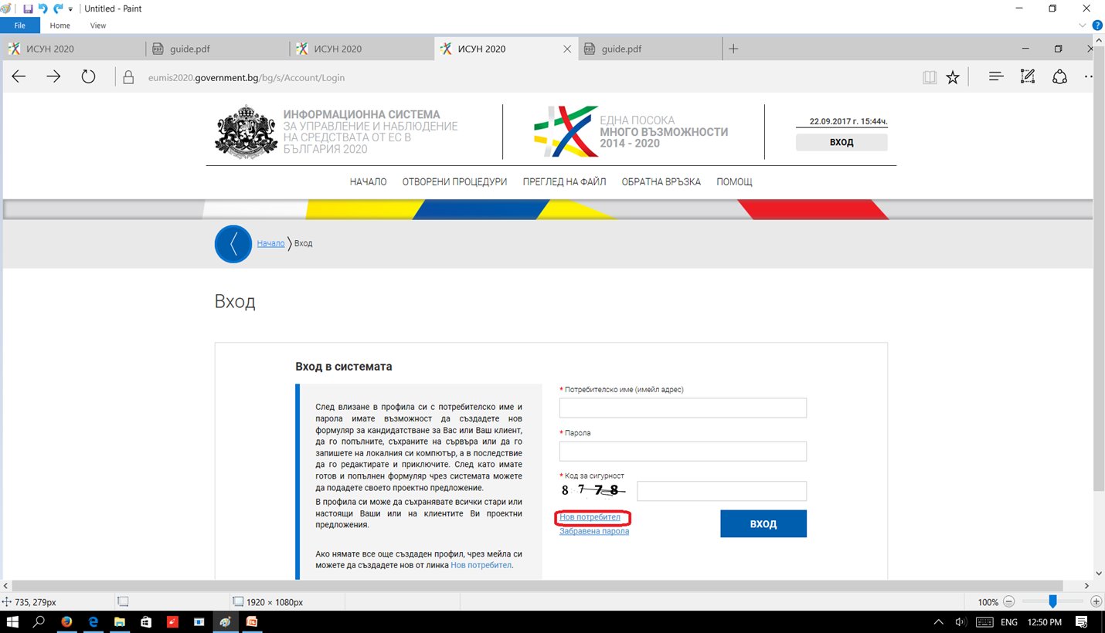
1 СТЪПКА: РЕГИСТРАЦИЯ В ИСУН
Модулът за „Е-кандидатстване“ е достъпен на интернет адрес: https://eumis2020.government.bg/
Регистрацията в системата се извършва като изберете команда „НОВ ПОТРЕБИТЕЛ“ от началния екран:
Notes:
Модулът за „Е-кандидатстване“ е достъпен на интернет адрес: https://eumis2020.government.bg/
Регистрацията в системата се извършва като изберете команда „НОВ ПОТРЕБИТЕЛ“ от началния екран:
Регистрацията ви е необходима, за да имате достъп до цялата информация, която се съдържа в платформата. Ако не сте регистрирани с имейл в системата може да виждате само част от съдържанието й като отворените процедури и мерки за кандидатстване, условията и документите към тях, но не можете да подадете електронно проектното си предложение.

Slide 6
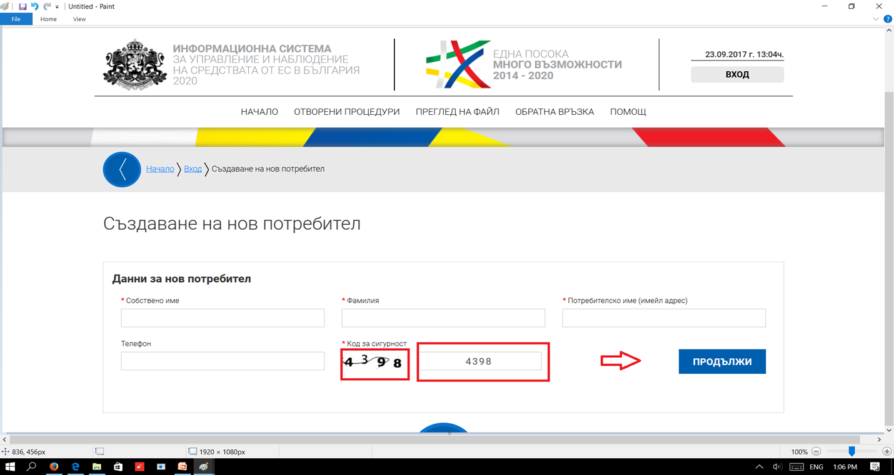
1 СТЪПКА: РЕГИСТРАЦИЯ В ИСУН
Въведете вашите данни – име, фамилия и електронна поща.
Изберете бутон “Продължи”.
Notes:
След като изберете «Нов потребител» системата ще генерира форма за попълване на регистрационни данни. Попълвате задължително полетата отбелязани със звездичка – Име, Фамилия, потребителско име (имейл) като препоръчително е да попълните и телефон, който администраторите на системата ще използват за връзка с Вас ако имате технически проблеми. Въвежадате и кода за сигурност и след като се уверите, че въведената от Вас информация е коректна потвърдете създаването на нов профил с избор на бутон „ПРОДЪЛЖИ“:
ВАЖНО!!!!Тук искам да обърна внимание, и да ви посъветвам, че е добре да си създадете един нов имейл, който да позлвате само за работа със системата ИСУН. Това не е императивно условие, но с нов имейл ще ви бъде по-лесно да следите комуникацията, която се осъществява чрез системата. Разбира се, решението си е ваше. Можете да ползвате и съществуващ имейл.

Slide 7
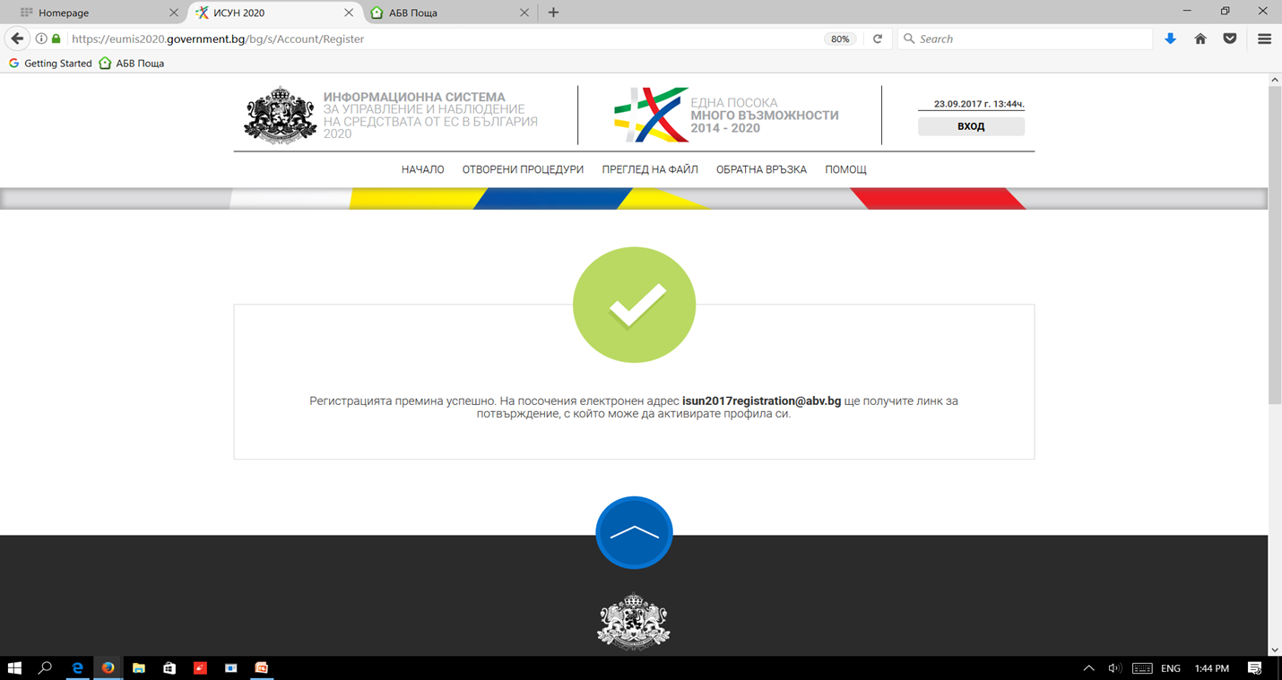
1 СТЪПКА: РЕГИСТРАЦИЯ В ИСУН
При коректно попълване на данните системата визуализира форма,
информираща за успешната регистрация в ИСУН.

Slide 8
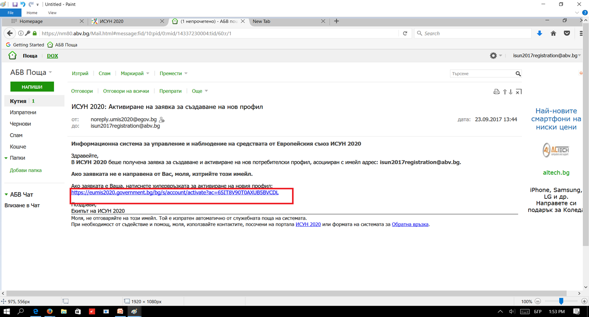
1 СТЪПКА: РЕГИСТРАЦИЯ В ИСУН
Активация на профила
Notes:
След успешно завършване на регистрацията е необходимо да активирате вашия профил, като за целта системата изпраща електронно съобщение на посочения имейл адрес, съдържащо линк за потвърждаване на регистрацията. След избора на хипервръзката за потвърждение Вашият профил е активиран и автоматично ще бъдете пренасочени към страница за въвеждане на парола.

Slide 9
2. СТЪПКА:ВХОД В СИСТЕМАТА
Въведете потребителско име (имейл адрес).
Впишете вашата парола от активацията на профила.
Notes:
След като имате вече създаден профил в системата изберете бутона „Вход“, намиращ се в горния десен ъгъл на страницата. Въведете потребителското си име, което е имейл адреса, който въведохме при регистрацията, парола и кода за сигурност от изображението. При успешно вписване системата зарежда Вашия профил и настройки.

Slide 10
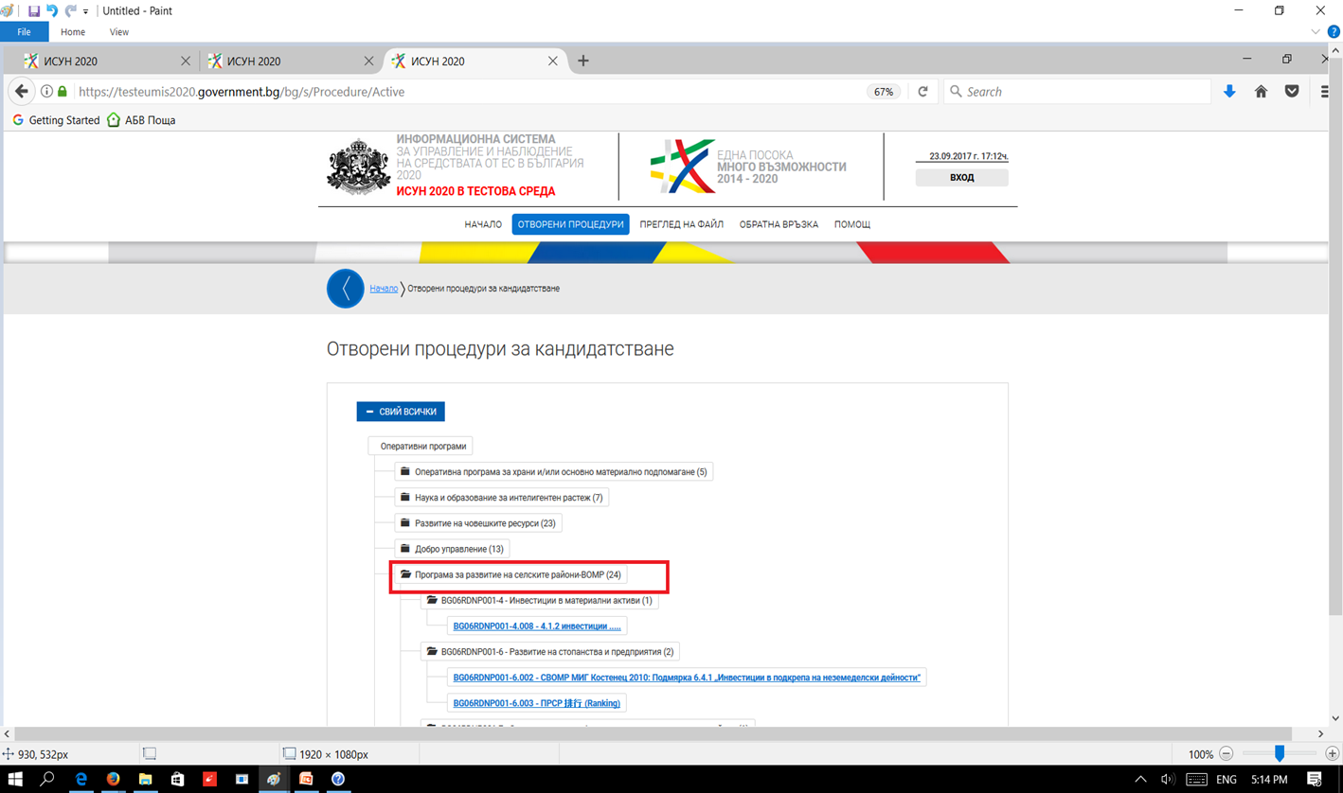
3.СТЪПКА: ИЗБОР НА ОТВОРЕНА ЗА КАНДИДАТСВАНЕ ПОДМЯРКА
Изберете ПРСР от оперативна карта.
Кликнете върху подмярката, по която искате да кандидатствате.
Notes:
За да прегледате отворена процедура от оперативната карта изберете от основното меню „ОТВОРЕНИ ПРОЦЕДУРИ ЗА КАНДИДАТСВАНЕ“. Системата визуализира дървовидната структура на оперативната карта с всички оперативни програми. Изберете си ПРСР. Разгънете дървото чрез избор с ляв бутон на мишката и изберете желаната от Вас подмярка чрез кликване върху хипервръзката.

Slide 11
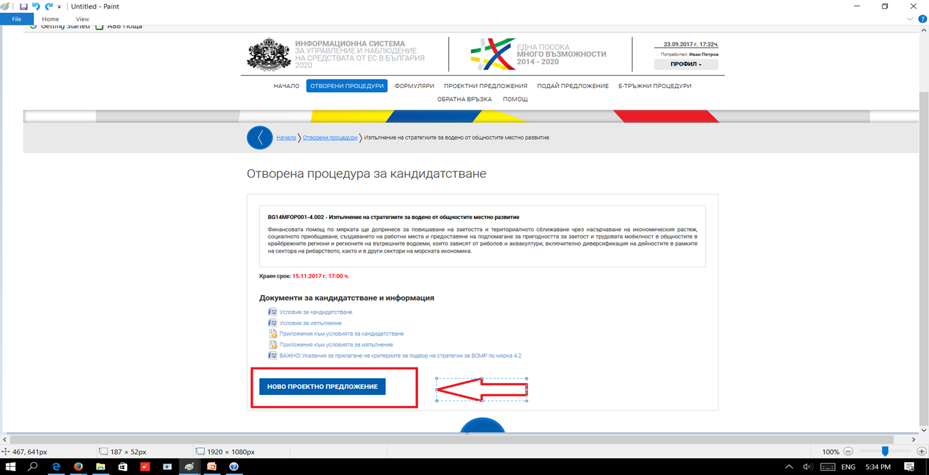
4. СТЪПКА:ГЕНЕРИРАНЕ НА ЕЛЕКТРОНЕН ФОРМУЛЯР
Запознайте се подробно с информацията и условията за кандидатстване на вашата подмярка.
Изберете “Ново проектно предложение”.
Notes:
След като заредите линка системата визуализира страница с подробна информация за избраната от Вас подмярка (вкл. кратко описание, краен срок за подаване на проектни предложения, Приложени документи за кандидатстване и информация). Обърнете внимание, че крайния срок е отбелязан в червено. Следва СТРИКТНО да спазите този срок, като дори Ви препоръчвам да подадете вашето електронно проектно предложение ден по-рано от крайния срок, за да имате време спокойно да прегледате информацията и всички придружителни документи към него, тъй като веднъж подписано с Квалифициран електронен подпис и подадено всички полета в ИСУН се заключват и вие няма да можете да променяте въведените данни и информация. В Условията за кандидатсване има текст, според който единствено възможност при констатиране на очевидни грешки, признати от Разплащателна агенция вашето проектно предложение да бъде частично променяно или оттеглено.
Можете да създадете нов електронен формуляр по избраната от Вас подмярка чрез избор на бутона „НОВО ПРОЕКТНО ПРЕДЛОЖЕНИЕ“.

Slide 12
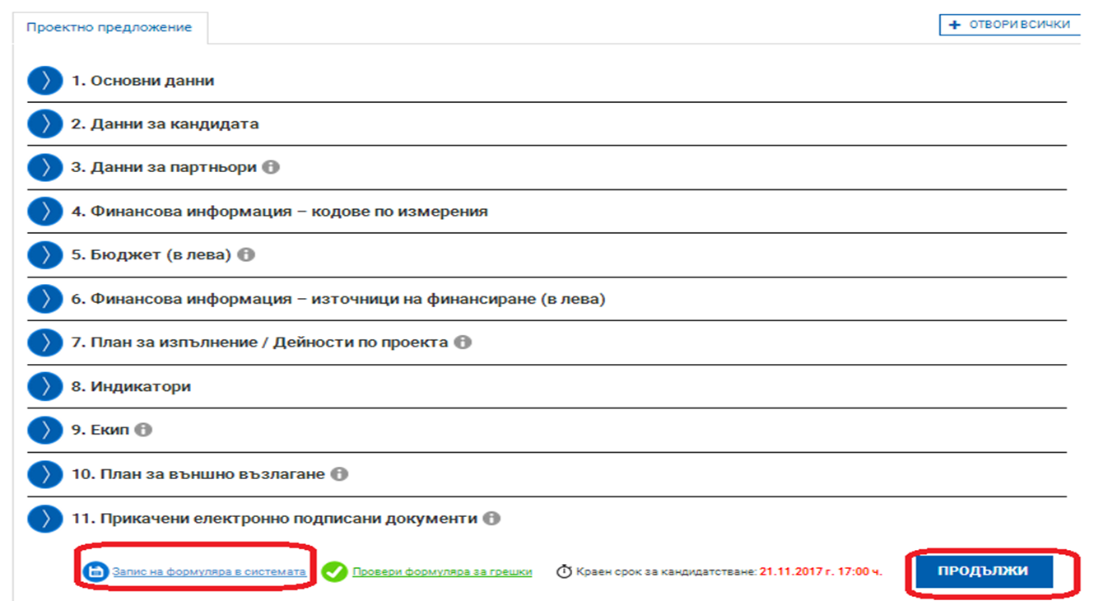
5. СТЪПКА: ПОПЪЛВАНЕ НА ЕЛЕКТРОННИЯ ФОРМУЛЯР ЗА КАНДИДАТСВАНЕ
Notes:
Електронния формуляр се състои от 11 раздела. Като ще разгледаме по-подробно 4 от тях. Основни данни, Бюджет, Дейности по проекта и Прикачени електронно подписани документи. При попълване на данни във всеки един от разделите от менюто долу „Запис на формуляра в системата“ имате възможност да запишете въведените във формуляра данни така, че те да са достъпни и видим в профила Ви отвсякъде, независимо къде работите, от офиса или от вкъщи. Съветвам ви периодично да записвате въведените от вас данни , защото ако излезете от профила си и не сте ги записали ще бъде необходимо да въведете информацията отново, което е доста неприятен момент.

Slide 13
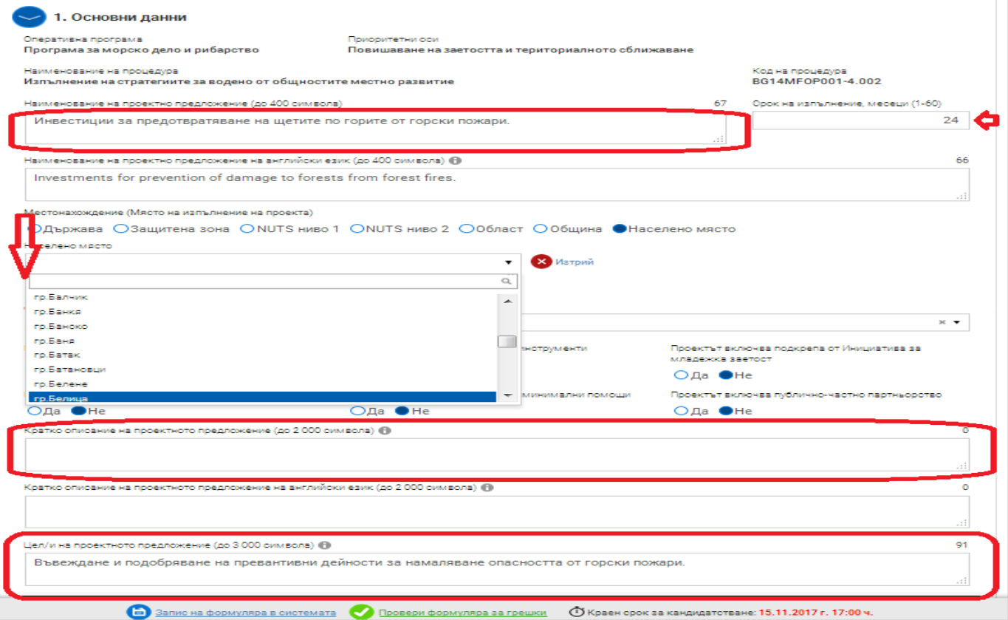
5. СТЪПКА: ПОПЪЛВАНЕ НА ЕЛЕКТРОННИЯ ФОРМУЛЯР ЗА КАНДИДАТСВАНЕ
Notes:
В раздел “Основни данни” се попълва името на проекта на български и английски език, срока на изпълнение, цели на проектното предложение, място на изпълнение и друга информация, която трябва да кореспондира на заложената информация за съответната подмярката в наредбата. Следва да се отбележи, че отделните полета за попълване имат ограничение на въведените в тях символи и системата не дава възможност те да се превишават. За това внимателно подберете информацията, която да впишете в тях, за да бъде тя максимално изчерпателна и достатъчна за оценителната комисия. Много важно е да знаете, че съществуват множество зависимости между отделните секции, раздели и стойности в полетата, създадени с цел да се сведе до минимум възможността да пропуснете нещо или да въведете грешни стойности. Така, че ВИЕ няма да можете да приключите вашето проектно предложение без да сте въвели необходимата за подмярката задължителна информация. Пример Подмярка 8.3 максималният срок е 36 месеца за от подписване на административния договор с Разплащателна агенция, но вие сте въвели по-дълъг срок. Системата ще разполага с основните параметри на подмярката – като срок за изпъление , минимален и максимален размер на БФП и ще ви маркира като грешно попълнено поле ако вие въведете различни от тези условия.

Slide 14
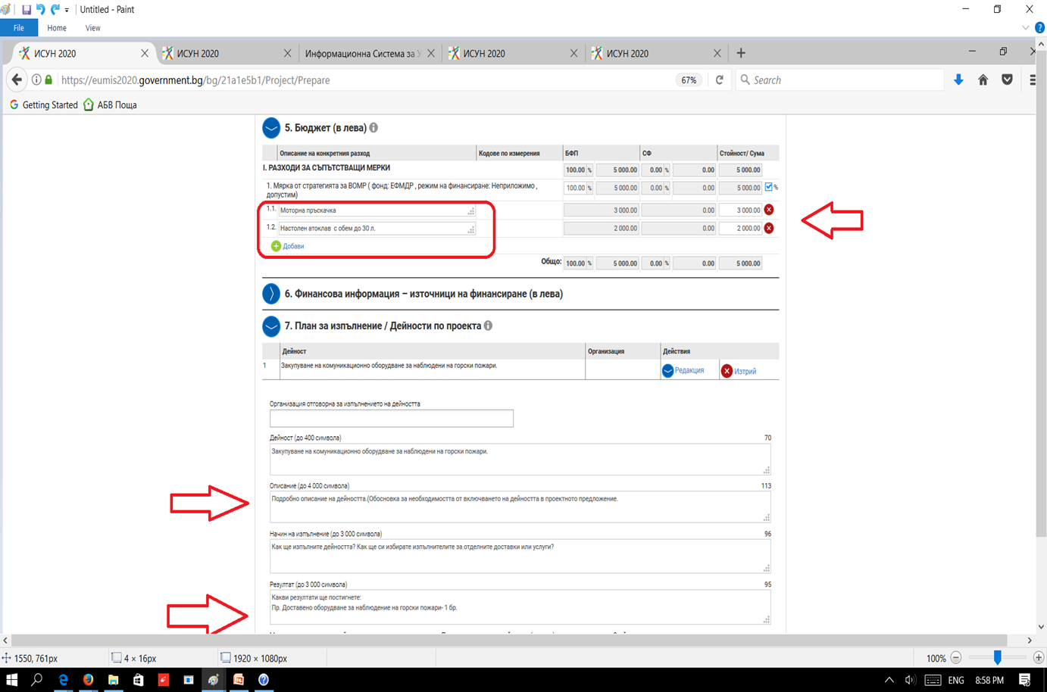
5. СТЪПКА: ПОПЪЛВАНЕ НА ЕЛЕКТРОННИЯ ФОРМУЛЯР ЗА КАНДИДАТСВАНЕ
Notes:
В раздел “Бюджет” попълваме всички разходи, които сме предвидили да заложим в проектното предложение. Разделът има опция да се добавят бюджетни редове, с бутон “Добави”, за да можем да въведем всички необходими разходи. Много важен раздел от формуляра е 7-ми раздел “План за изпълнение/Дейности по проекта. Тук следва много подробно да опишете всяка една дейност, която ще изпълнявате във вашето проектно предложение. Следва добре да аргументирате и опишете необходимостта от реализацията на тази дейност и периода на изпълнение в месеци.

Slide 15
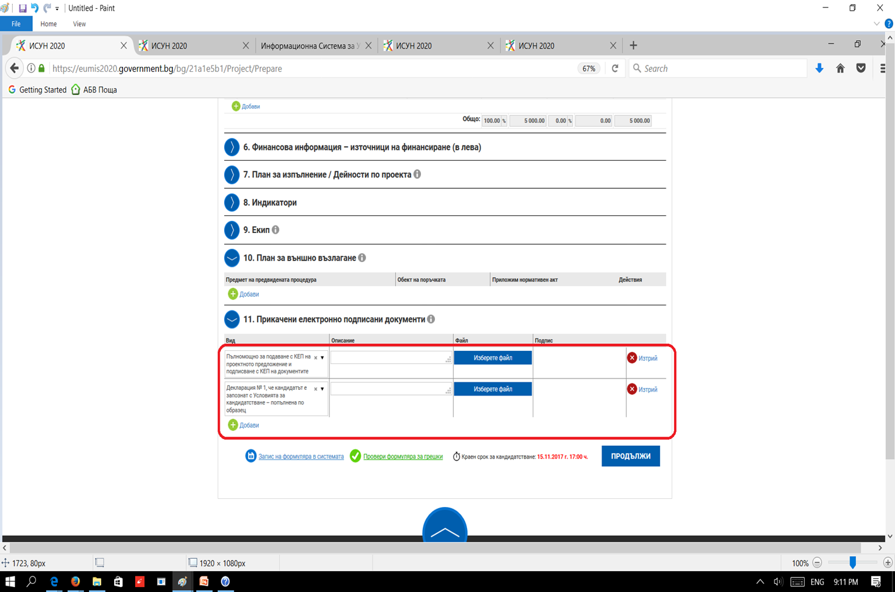
5. СТЪПКА: ПОПЪЛВАНЕ НА ЕЛЕКТРОННИЯ ФОРМУЛЯР ЗА КАНДИДАТСВАНЕ
Notes:
Раздел 11 следва да прикачите всички необходими придружителни документи и приложения посочени в Условията за кандидатстване. Документите и приложенията можете да изберете от падащо меню, а ако съответния документ
не е посочен в падащото меню избирате с +(плюсчето) Добави и си го записвате. След това избирате комада „Избере файл, и прикачате съответния документ към системата.

Slide 16
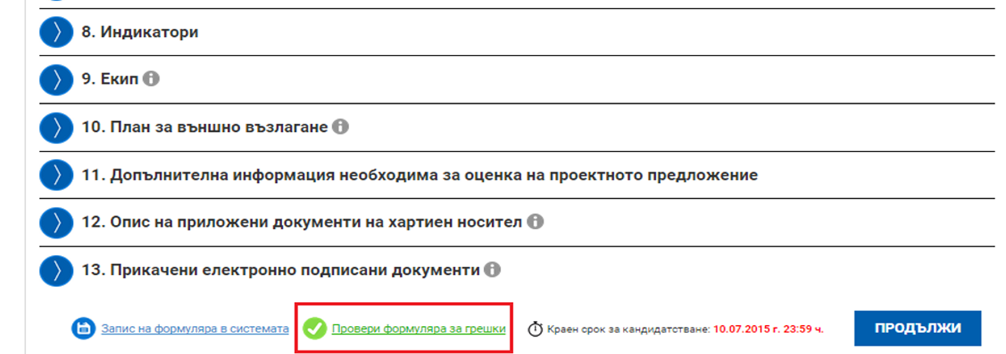
6. СТЪПКА: ПРОВЕРКА НА ФОРМУЛЯРА ЗА ГРЕШКИ
Notes:
По всяко време преди да сте приключили проектното предложение имате възможност да проверявате формуляра за грешки/непопълнени полета и други контроли, заложени в системата чрез избор на команда „Провери формуляра за грешки». Системата извършва два вида проверки – такива, които ако не се отстранят, системата не Ви позволява да приключите проектното предложение и такива, които са само предупреждение за възможни грешки, но системата не Ви спира да приключите проектното предложение. И при двата вида грешки системата извежда списък с тях, като маркира полетата във формуляра, където се срещат. След като ги отстраните или попълните необходимите данни, системата ще изпише, че «нямате допуснати грешки» , изберете «ПРОДЪЛЖИ» , за да преминете към подаване на проектното предложение.

Slide 17
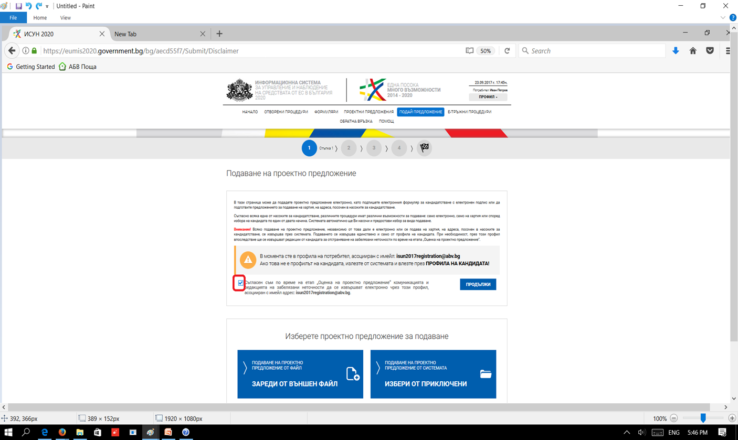
7 СТЪПКА: ПОДАВАНЕ НА ПРОЕКТНОТО ПРЕДЛОЖЕНИЕ
Notes:
При подаване на вашето проектно предложение, можете да избирате между 2 опции: Да заредите формуляра от външен файл или да изберете от приключения формуляр в системата. Имайте предвид, че електронният формуляр се явява първоизточник на всички данни в проектното предложение, така че веднъж въведени електронно, да не се налага тяхното повторно ръчно въвеждане, например по време на оценка, изготвяне на договор, отчитане и т.н. В тази връзка по време на етапа „Оценяване“ е възможно да бъдат поискани от кандидата отстранявания на забелязани неточности във формуляра. Предвидено е тези корекции във формуляра да се извършват от кандидата отново през настоящата система. Именно затова е важно подаването на проектното предложение да става през профила на кандидата по и едновременно с това, подавайки проектно предложение през своя профил, кандидатът декларира и се съгласява комуникацията по време на оценка да става именно през системата чрез този профил, както и да бъде известяван електронно по имейла, асоцииран към профила. За това отбелязвате с тикче , че сте съгласен и избирате бутон «ПРОДЪЛЖИ» .

Slide 18
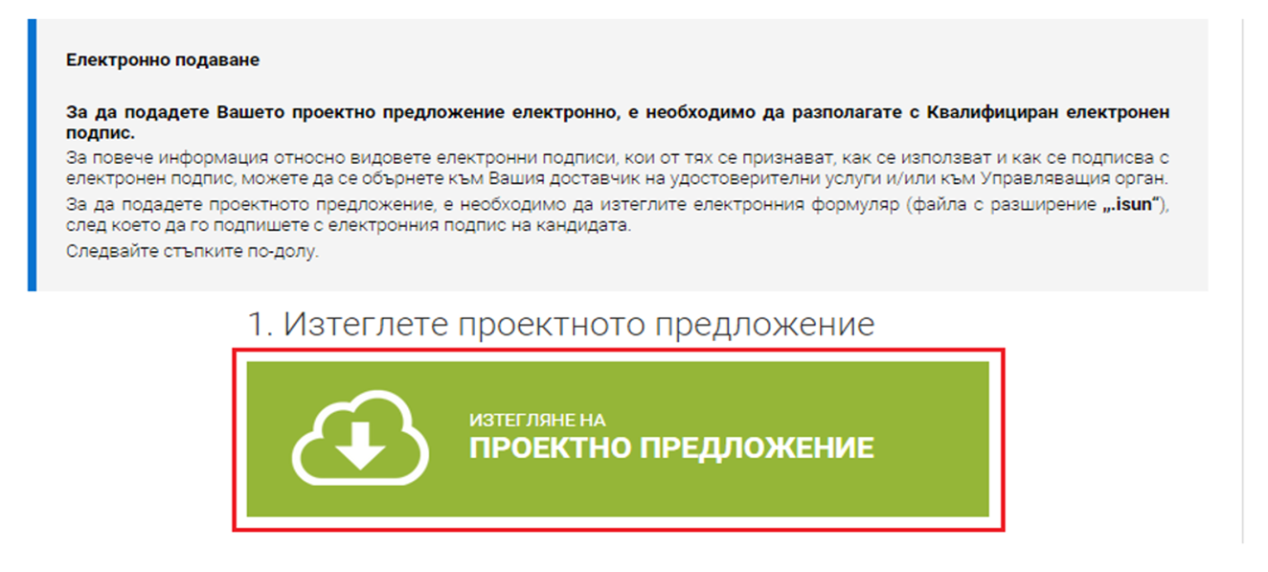
8 СТЪПКА: ПОДПИСВАНЕ НА ПРОЕКТНОТО
ПРЕДЛОЖЕНИЕ
Notes:
За да подпишете електронно файлът с проектното предложение е необходимо законният представител на кандидата или упълномощен негов представител (упълномощен с нотарилано заверено пълномощно) да притежава електронен подпис. След като сте приключили с въвеждането на информацията във формуляра изтеглете проектното предложение чрез избор на зеления бутон «ИЗТЕГЛЯНЕ НА ПРОЕКТНО ПРЕДЛОЖЕНИЕ». Преди да подпишете електронния формуляр ви съветвам да си инсталирате специализираният софтуер на доставчика на Вашия електронен подпис, да го тествате върху обикновен уърдовски файл и тогава да преминете към подписване на Проектното предложение. В случаите, когато кандидатът се представлява от повече от едно лице, файлът се подписва от всяко едно от тях.

Slide 19
9 СТЪПКА: ПОДПИСВАНЕ НА ПРОЕКТНОТО
ПРЕДЛОЖЕНИЕ
Notes:
Подписаният файлът на електронния формуляр ще бъде с разширение „.isun“, и след подписването му можете да приключите подаването чрез избор на бутон „ПОДАЙ ПРОЕКТНО ПРЕДЛОЖЕНИЕ“. Ако сте подали успешно проекта системата ще Ви уведоми, че проектното ви предложение е подадено и ще ви издаде автоматично входящ регистрационен номер. Подаденото проектно предложение ще се съхрани в системата и може да бъде намерено в раздел „Подадени“ на менюто „Проектни предложения“. Също така на посоченият от вас имейл за регистрация в ИСУН ще получите също уведомление за успешно подадено преоктно предложение, с генериран от системата входящ номер.

Slide 20
ЗАПОМНЕТЕ НЯКОЛКО ВАЖНИ НЕЩА:
Използвайте свой собствен профил и не го давайте на други потребители!
Проверявайте редовно вашата електронна поща!
За всякакви въпроси относно попълването, подаването и подписването на вашите проектни предложения, можете да разчитате на експертите от УО на ПРСР – Дирекция «Развитие на селските райони» !
Notes:
Искам тук също да ви информирам, че към пакета с документи към съответната подмярка ще бъде разработено и приложение с подробни инструкции за работа със системата ИСУН, за да можете по-лесно да подадете вашия проект по електронен път.

Slide 21
БЛАГОДАРЯ ВИ ЗА ВНИМАНИЕТО!
ДЕСИСЛАВА АНДОНОВА
ГЛАВЕН ЕКСПЕРТ
ДИРЕКЦИЯ „РАЗВИТИЕ НА СЕЛСКИТЕ РАЙОНИ“
ТЕЛ. 02/98511430
dandonova@mzh.government.bg

